Slide 1


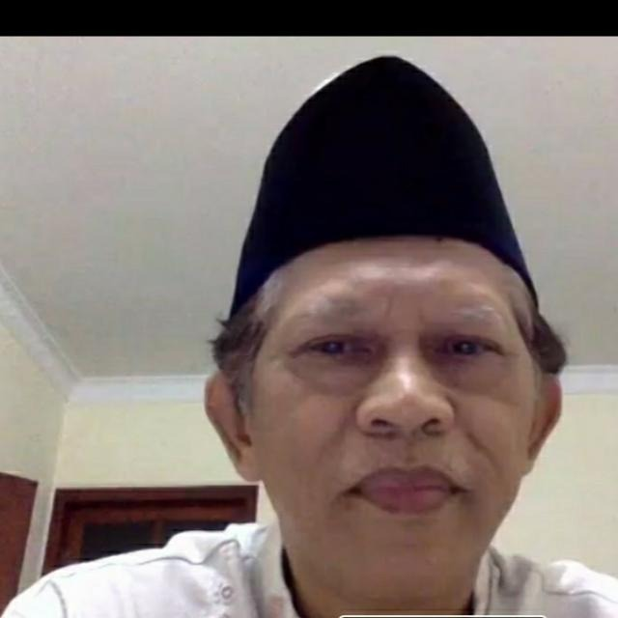
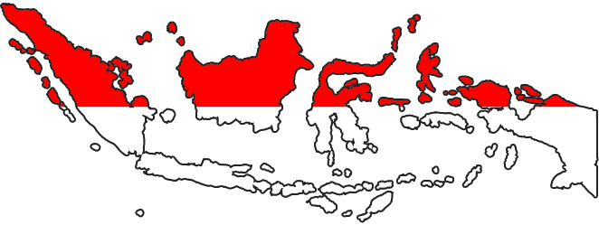
KURIKULUM MERDEKA BELAJAR: TINJAUAN FILOSOFIS DAN IMPLEMENTATIF PADA PT
Sutrisno WA 081222661914
DOSEN FITK UIN SUNAN KALIJAGA YOGYAKARTA

Slide 2
FOKUS DISKUSI
Filosofi Merdeka Belajar (MB) pada PT
Kurikulum MB Terintegrasi
Implementasi MB pada PT
Implementasi MB pada Program Magister dan Doktor
MB bermuara pada produk (publikasi)

Slide 3
FILOSOFI
KEBIJAKAN MERDEKA BELAJAR PD PT
Perguruan Tinggi (PT) memiliki otonomi akademik dan non akademik (Cek UU no 12 th 2012, terutama pasal 62, 63 dan 64).
Dalam menggunakan otonominya, PT diharuskan mengacu pada kebijakan yang berlaku.
Dalam bidang akademik PT memiliki otonomi untuk menentukan core values, misi, misi, tujuan dan strategi sendiri.
PT memiliki otonomi menentukan kurikulum dan implementasinya sendiri.

Slide 4
KEBIJAKAN MERDEKA BELAJAR PADA PT
Kebijakan Merdeka Belajar (MB) pd PT untuk melengkapi kebijakan KKNI dan Outcome Base Education (OBE).
OBE fokus untuk menghebatkan peran dari lulusan
PT dalam menghebatkan peran lulusan bisa menawarkan kegiatan pada luar prodi pada PT yang sama, PT lain, dan luar PT.
Kegiatan di luar PT bisa dilakukan di satuan pendidikan, dunia kerja dan masyarakat.

Slide 5
KURIKULUM MERDEKA BELAJAR SECARA TERINTEGRASI PADA PT
PT bisa mendesain kurikulum secara terintegrasi pada prodi sarjana (level 6), prodi pendidikan profesi (level 7), prodi magister (level 8) dan prodi doktor (level 9).
Kurikulum terintegrasi penting untuk menjamin adanya constructive alignment pada kurikulum semua level.
Kurikulum terintegrasi juga penting untuk memastikan berbagai kegiatan yang ditawarkan oleh PT untuk menghebatkan peran dari lulusan.

Slide 6
Kurikulum
Seperangkat rencana dan pengaturan mengenai capaian pembelajaran lulusan, bahan kajian, proses, dan penilaian yang digunakan sebagai pedoman penyelenggaraan program studi.
Kurikulum memiliki 4 unsur utama, yaitu:
CPL
Bahan Kajian
Proses, dan
Penilaian.

Slide 7
Kurikulum Prodi PAI Terintegrasi
S1 PAI
PPG PAI
Kurikulum Program Studi PAI Terintegrasi
S2 PAI
S3 PAI

Slide 8
SI PAI
Pendidik
Menerapkan Teori
PROFIL LULUSAN
PRODI PAI
PPG: Pendidik PAI Profesional
S2 PAI
Ilmuwan
Mengembangkan Teori PAI
S3
Pakar
Menemukan Teori PAI

Slide 9
PERBEDAAN RUMUSAN CAPAIAN PEMBELAJARAN LULUSAN UNTUK SETIAP JENIS DAN STRATA PENDIDIKAN
PARAMETER DESKRIPSI
SIKAP DAN TATA NILAI
KEMAMPUAN DI BIDANG KERJA
PENGETAHUAN YANG DIKUASAI
KEWENANGAN dan TANGGUNG JAWAB
CAPAIAN PEMBELAJARAN (learning outcomes)
D3 level 5 | S1 level 6 | Profesi level 7 | S2 level 8 | S3 level 9
Mengacu pada deskripsi umum KKNI
Diturunkan dari profil lulusan
Kesesuaian dengan rumpun ilmu
Lingkup tanggung jawab bidang keahlian
endrotomoits@yahoo.com

Slide 10
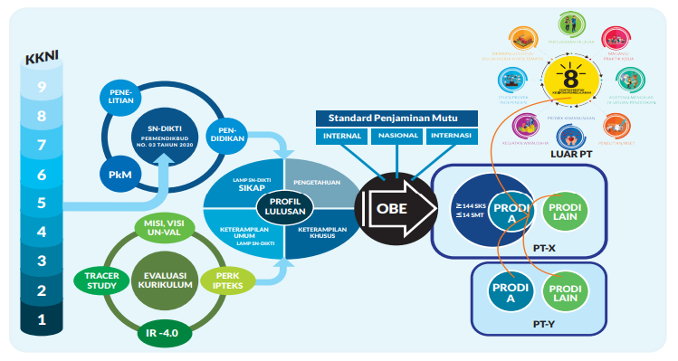

Slide 11
Outcome Based Education
Starting with a clear picture of what is important for students to be able to do
Then organizing the curriculum, delivery and assessment to make sure learning happens and Student Outcomes achieved
OBE is the education process that focused at achieving the certain specified concrete outcome (knowledge, skill, behavior/attitude)
OBE is the process that involves the restructuring of curriculum, assessment and reporting practices in education to reflect the achievement of high order learning and mastery rather than accumulation of course credits

Slide 12
OUTCOME BASED CURRICULUM OF PAI
VISI | MISI | PROFIL LULUSAN | CPL
Unggul, kompeten, dan kompetitif dalam bidang Pendidikan Agama Islam. | 1. Menyelenggarakan Pendidikan di bidang PAI | Berperan sebagai pendidik PAI di sekolah dan madrasah | Berhasil mengamalkan ilmu Agama Islam: Al-Qur’an, Al-Hadis, Keimanan, Keislaman, Akhlak, dan SKI.
 | 2. Menyelenggarakan riset dan publikasi di bidang PAI | Berperan sebagai peneliti di bidang PAI dan mempublikasikan hasilnya | Mampu melakukan penelitian di bidang PAI (Al-Qur’an, Al-Hadis, Keimanan, Keislaman, Akhlak, dan SKI) dengan pendekatan inter atau multidisipliner kemudian mempublikasikan hasilnya
 | 3. Menyelenggarakan kegiatan pengabdian kepada masyarakat yang relevan dengan keilmuan PAI | Berperan sebagai pengembang sumber belajar PAI digital | Berhasil mengabdikan sumber belajar PAI digital kepada masyarakat (Sekolah dan Madrasah).

Slide 13
Kesesuaian Bidang
UU RI No 14 th 2005 ttg Guru dan Dosen, Psl 7 ayat (3) menyebutkan bahwa pendidik memiliki pendidikan sesuai dg bidang tugas
Psl 7 ayat (4) pendidik memiliki kompetensi sesuai dg bidang tugas
Ok dipersyaratkan linearitas bidang ilmu untuk pendidik

Slide 14
Program Magister dan Doktor
Program Magister dan Doktor tidak lagi teaching tetapi research.
Hal ini dapat dirujuk pada:
Deskripsi level 8 dan 9 dlm perpres no 8 th 2012 ttg KKNI
UU no 12 th 2012 ttg PT
Permendikbud no 3 th 2020 ttg SN-Dikti

Slide 15
LEVEL 8 (Magister)
Mampu mengembangkan pengetahuan, teknologi, dan atau seni di dalam bidang keilmuannya atau praktek profesionalnya melalui riset, hingga menghasilkan karya inovatif dan teruji.
Mampu memecahkan permasalahan sains, teknologi, dan atau seni di dalam bidang keilmuannya melalui pendekatan inter atau multidisipliner .
Mampu mengelola riset dan pengembangan yang bermanfaat bagi masyarakat dan keilmuan, serta mampu mendapat pengakuan nasional maupun internasional.

Slide 16
Profil Lulusan PS PAI Magister
Menjadi akademisi, peneliti, dan konsultan yang mampu mengembangkan teori-teori Pendidikan Agama Islam berlandaskan ajaran dan etika keislaman, keilmuan, dan keahlian serta menghasilkan karya kreatif, inovatif, dan teruji melalui pendekatan inter atau multidisipliner serta terpublikasikan dan memperoleh pengakuan nasional dan internasional
AKADEMISI, PENELITI & KONSULTAN
Dosen PAI di PTU/PTKI
Guru PAI di Sekolah/ Madrasah
Peneliti Bidang PAI
Inovator Bidang PAI
Konsultan Pendidikan Islam

Slide 17
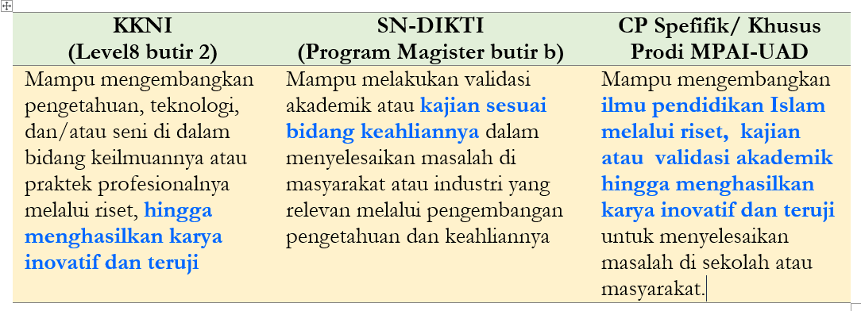
RUMUSAN CAPAIAN PEMBELAJARAN
MK: Inovasi PAI dan HKI

Slide 18
Program Magister
Program magister merupakan pendidikan akademik yang diperuntukkan bagi lulusan program sarjana atau sederajat sehingga mampu mengamalkan dan mengembangkan Ilmu Pengetahuan dan/atau Teknologi melalui penalaran dan penelitian ilmiah.
(UU No 12 th 2012, psl 19, ayat 1)

Slide 19
Program magister mengembangkan Mahasiswa menjadi intelektual, ilmuwan yang berbudaya, mampu memasuki dan/atau menciptakan lapangan kerja serta mengembangkan diri menjadi profesional.
(UU No 12 th 2012, psl 19, ayat 2)

Slide 20
LEVEL 9 (Doktor)
Mampu mengembangkan pengetahuan, teknologi, dan atau seni baru di dalam bidang keilmuannya atau praktek profesionalnya melalui riset, hingga menghasilkan karya kreatif, original, dan teruji.
Mampu memecahkan permasalahan sains, teknologi, dan atau seni di dalam bidang keilmuannya melalui pendekatan inter, multi atau transdisipliner.
Mampu mengelola, memimpin, dan mengembangkan riset dan pengembangan yang bermanfaat bagi ilmu pengetahuan dan kemaslahatan umat manusia, serta mampu mendapat pengakuan nasional maupun internasional.

Slide 21
Program Doktor PAI
Mampu mengembangkan PAI melalui riset, hingga menghasilkan karya kreatif, original, dan teruji
Mampu memecahkan masalah PAI melalui pendekatan inter, multi atau transdisipliner
Mampu mengelola, memimpin, dan mengembagkan riset dan pengembangan yang bermanfaat untuk PAI dan kemaslahatan umat manusia, serta mendapatkan pengakuan nasional dan internasional.

Slide 22
Doktor /Level 9
Program doktor merupakan pendidikan akademik yang diperuntukkan bagi lulusan program magister atau sederajat sehingga mampu menemukan, menciptakan, dan/atau memberikan kontribusi kepada pengembangan, serta pengamalan Ilmu Pengetahuan dan Teknologi melalui penalaran dan penelitian ilmiah.
(UU No 12 th 2012, psl 20, ayat 1)

Slide 23
Program doktor mengembangkan dan memantapkan Mahasiswa untuk menjadi lebih bijaksana dengan meningkatkan kemampuan dan kemandirian sebagai filosof dan/atau intelektual, ilmuwan yang berbudaya dan menghasilkan dan/atau mengembangkan teori melalui Penelitian yang komprehensif dan akurat untuk memajukan peradaban manusia.
(UU No 12 th 2012, psl 20, ayat 2)

Slide 24
Menemukan Teori
Program Doktor mampu menemukan atau mengembangkan teori/konsepsi/ gagasan ilmiah baru, memberikan kontribusi pada pengembangan serta pengamalan ilmu pengetahuan dan/atau teknologi yang memperhatikan dan menerapkan nilai humaniora di bidang keahliannya, dengan menghasilkan penelitian ilmiah berdasarkan metodologi ilmiah, pemikiran logis, kritis, sistematis, dan kreatif.

Slide 25
Artikel Jurnal Internasional Bereputasi
Mahasiswa program doktor mampu melakukan penelitian interdisiplin, multidisiplin atau transdisiplin, termasuk kajian teoritis dan/atau eksperimen pada bidang keilmuannya, yang dituangkan dalam bentuk artikel jurnal, book chapter, buku, proceding dan disertasi.

Slide 26
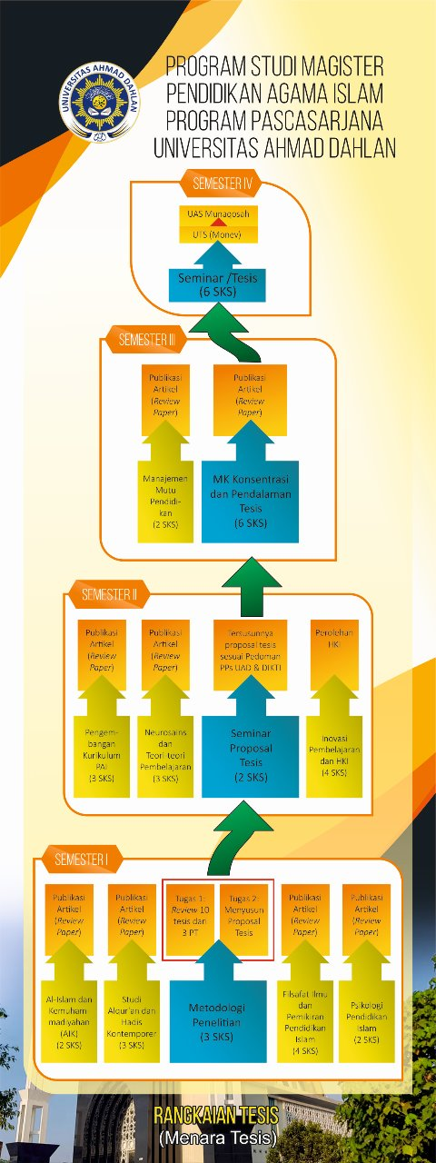
MK Rangkaian Tesis/Disertasi
Semester 1: Metode Penelitian (Proposal Tesis/Disertasi, Submit ke Simtem).
Semester 2: Seminar Proposal Tesis/Disertasi.
Semester 3: MK Peminatan Tesis/Disertasi (Penelitian Tesis/Disertasi)
Semester 4: Ujian Tesis/melanjutkan penelitian Disertasi

Slide 27
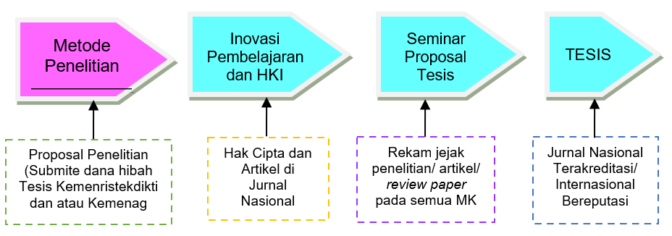
MK Rangkaian Tesis/Disertasi

Slide 28
Teknik Penulisan Article Terintegrasi dengan mata kuliah dan tesis/Disertasi
Jurnal Nasional
Terakreditas sinta 1-2
Jurnal
Internasional
berpeputasi
Jurnal Nasional
Terakreditasi Sinta 3-4
Artikel 1/
MK 1
Artikel 3/
MK 3
Artikel 4/
MK 4
Tesis
Artikel 2/
MK 2
Artikel 3/
MK 3
Artikel 5/
MK dst…
Prosiding international
conference
Jurnal
Internasional
Jurnal
Internasional
berpeputasi

Slide 29
Integrasi Keilmuan: Riset Inter-multi-Transdisipliner
Pengembangan Materi Pembelajaran Fikih (Alkohol dan Khamr) Perspektif Islam dan Sains Kimia.
Pengembangan imajinasi kreatif berbasis neurosains dalam Pendidikan Islam.
Otak kakater: model Pendidikan karakter islami di MBS.
Pengembangan Media Pembelajaran Virtual Reality dalam Pendidikan Islam.

Slide 30
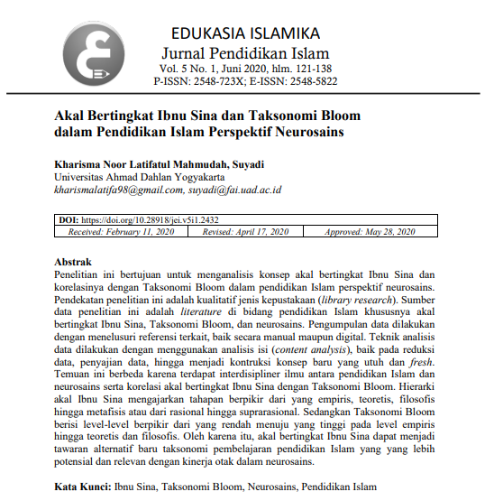
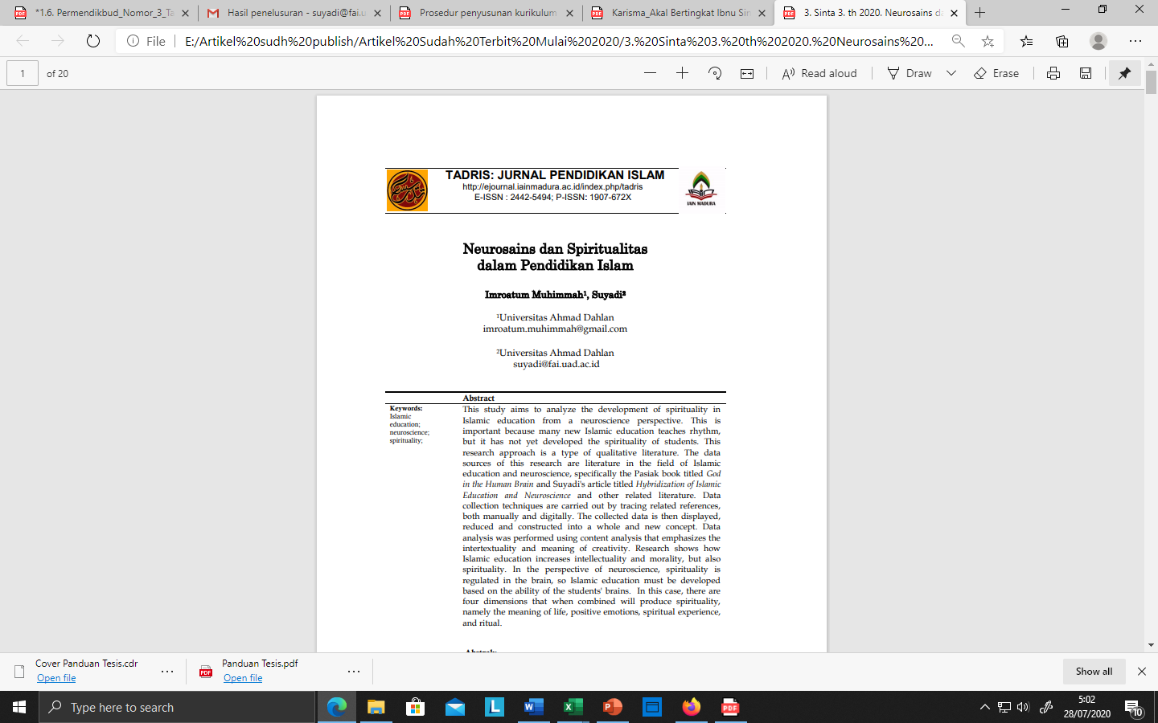
Contoh dari MK ke Publikasi

Slide 31

Contoh Produk dari MK ke Publikasi

Slide 32
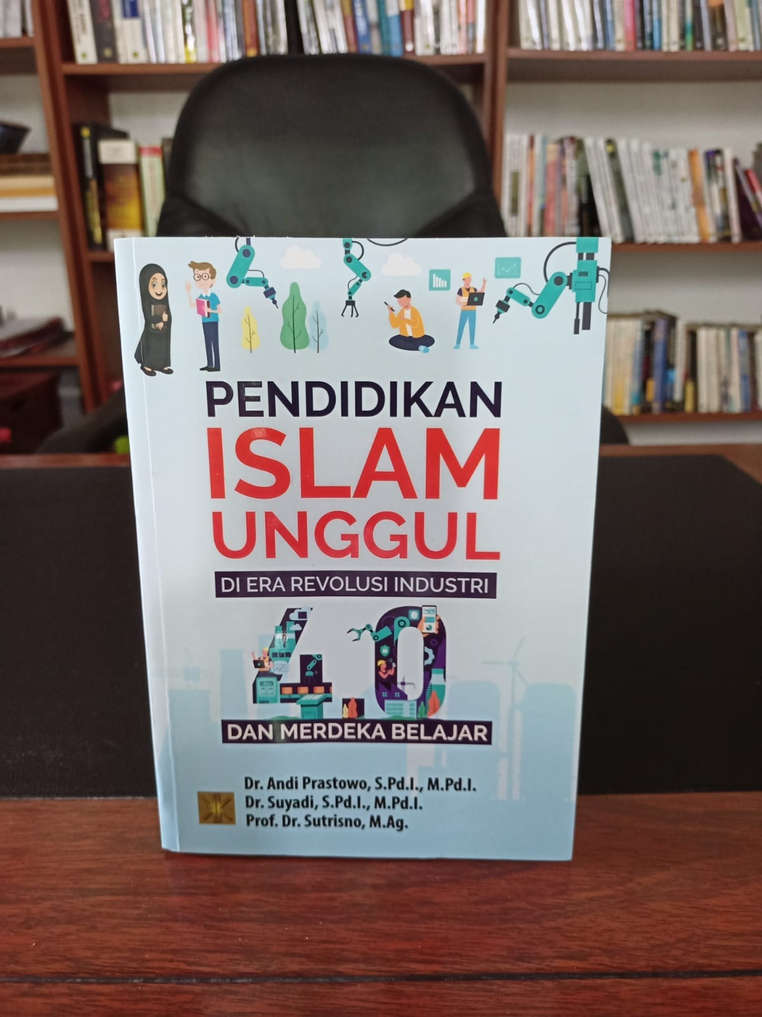
Contoh Publikasi Bersama

